Slide 1
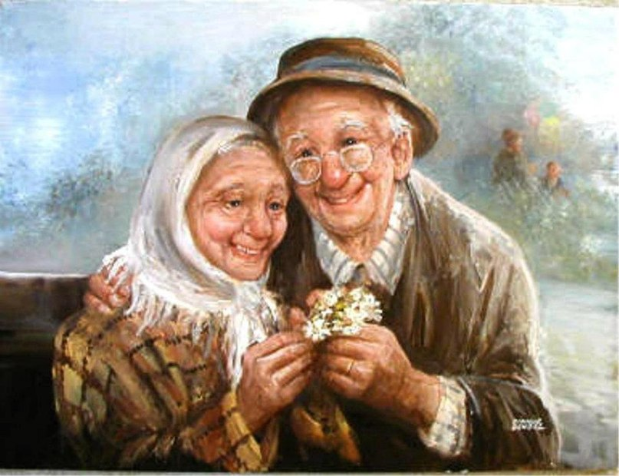
Все народы воспевают мудрость старости
Урок ИЗО 4 класс

Slide 2
Молодость плечами покрепче, старость — головою
Не красна старость годами, а делами
Молодой — на службу, старый — на совет.
Старые знают много, да слушают их плохо.

Slide 3
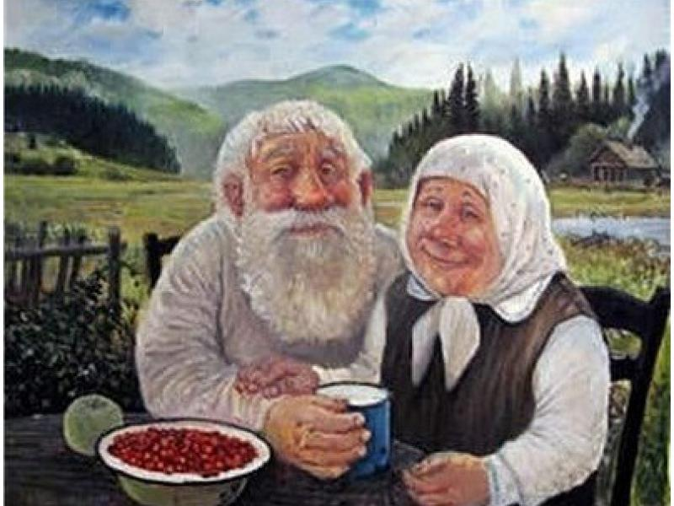
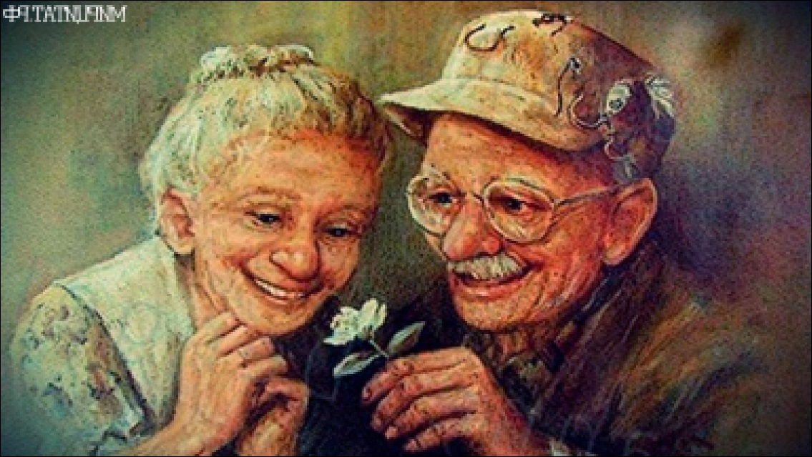
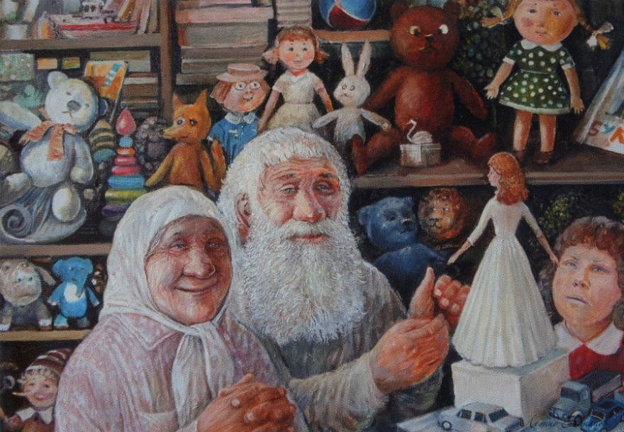
Мудрость - глубокий ум, опирающийся на жизненный опыт .
(Словарь Ожегова)

Slide 4
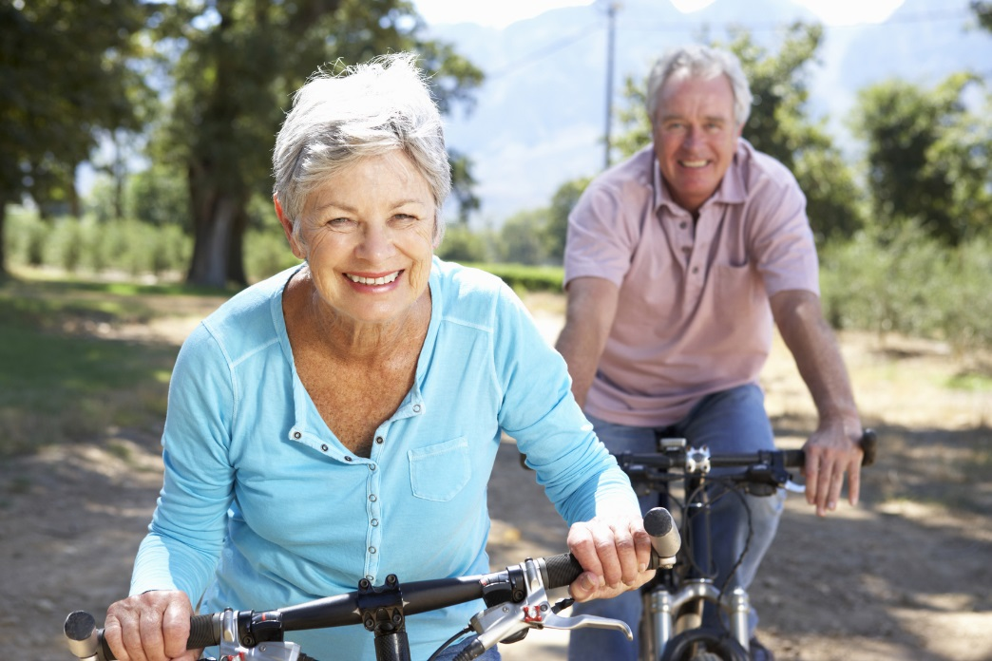
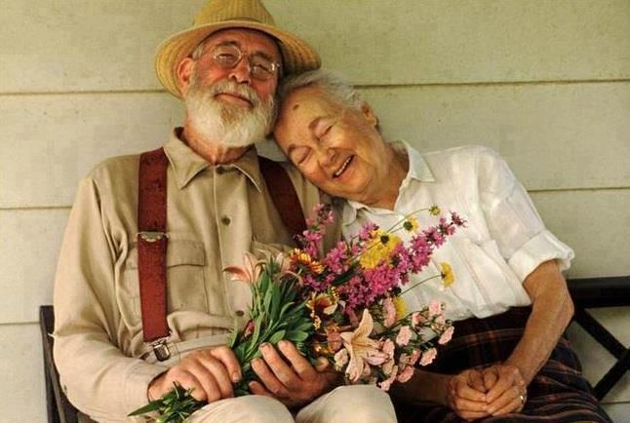
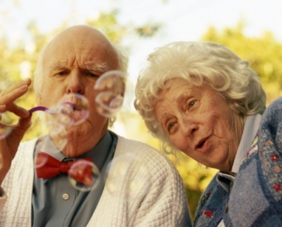
Расскажите о своих бабушках и дедушках. Как они к вам относятся? Как вы думаете, может ли старость быть красивой?

Slide 5
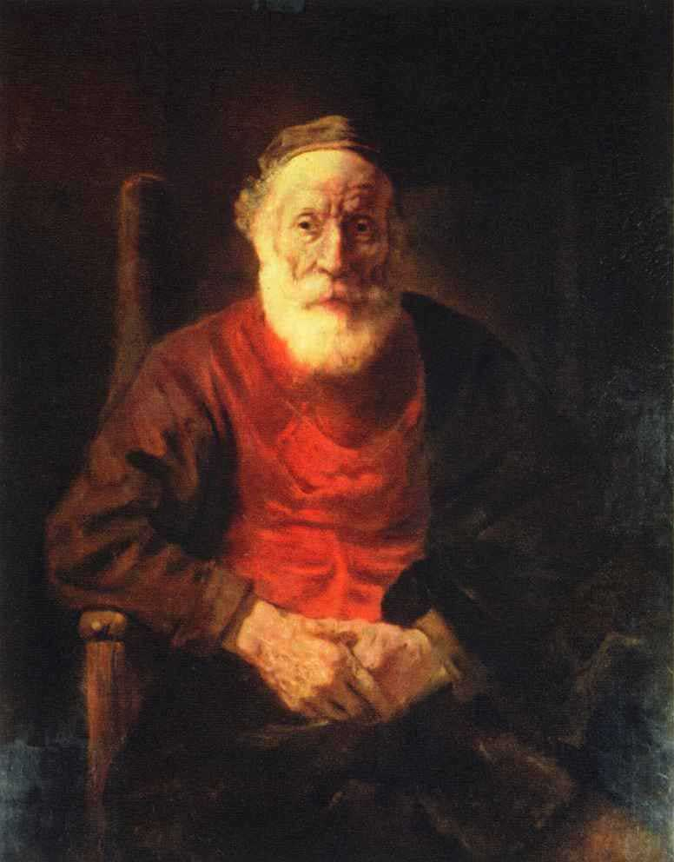
Картинная галерея
«Портрет старика в красном»Рембрандта Харменса ванн Рейна (Голландия1606-1669 )

Slide 6
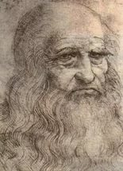
Леонардо да Винчи «Автопортрет» (Италия 1452-1519)

Slide 7
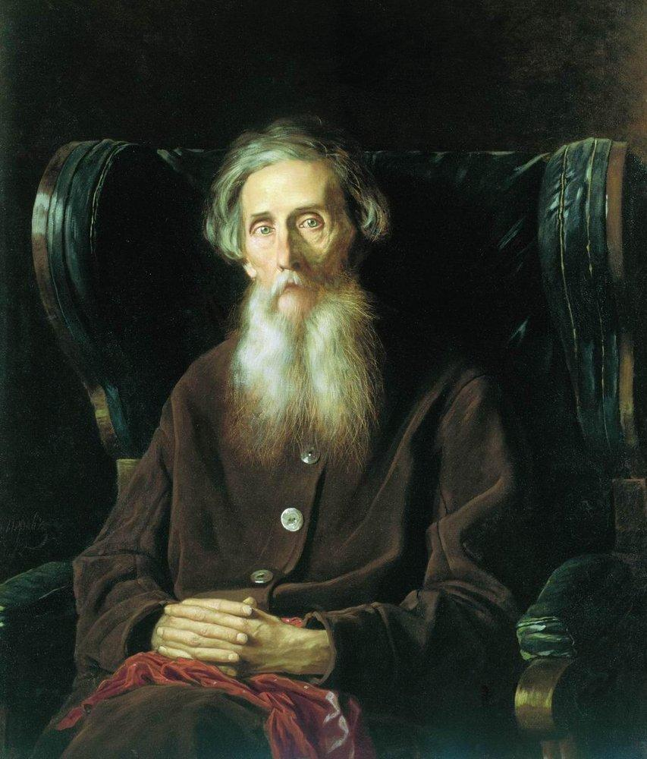
В.Г.Перов Портрет В.И.Даля
ДАЛЬ Владимир Иванович- русский писатель, лексикограф, этнограф.
Собрал «Пословицы русского народа».
Создал «Толковый словарь живого великорусского языка» в 4 томах, за который удостоен звания почетного академика Петербургской Академии наук.
Перед нами человек большого ума, широкого кругозора. Это настоящий рыцарь просвещения.

Slide 8
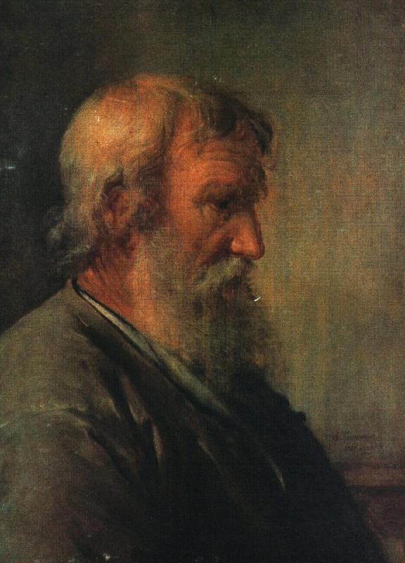
Василий Тропинин
«Крестьянин»

Slide 9
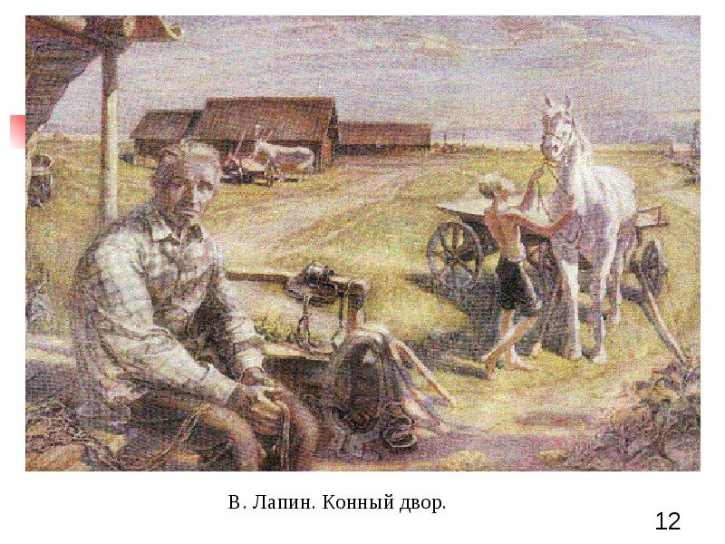
Владимир Лапин «Конный двор»

Slide 10
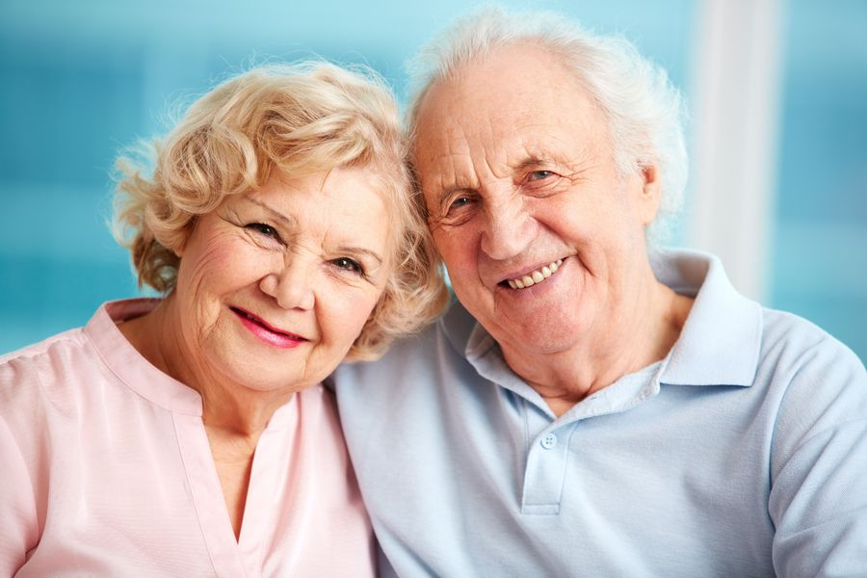
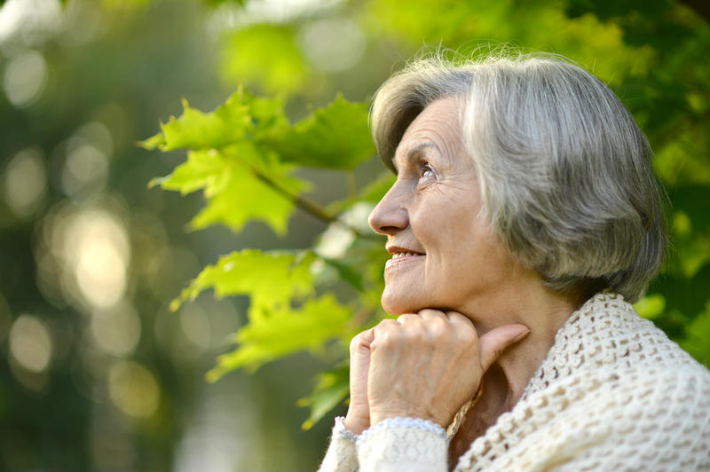
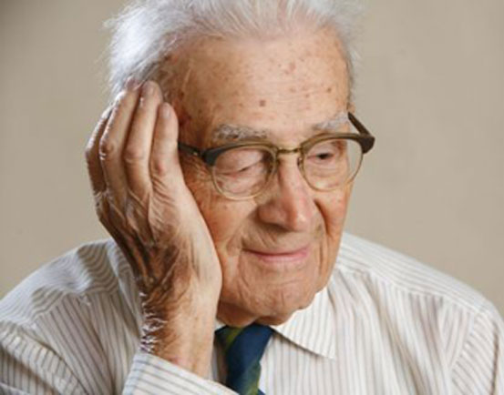
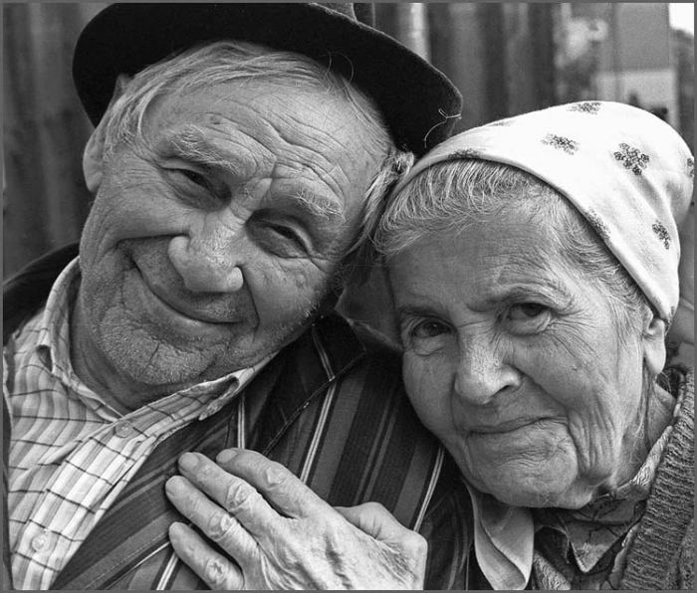
Задание на урок
Вспомните образ бабушки или дедушки, характерный наклон головы или позу.
Определитесь с размещением изображения на листе бумаге. (Лучше, если это будет поясной портрет или рисунок головы)

Slide 11
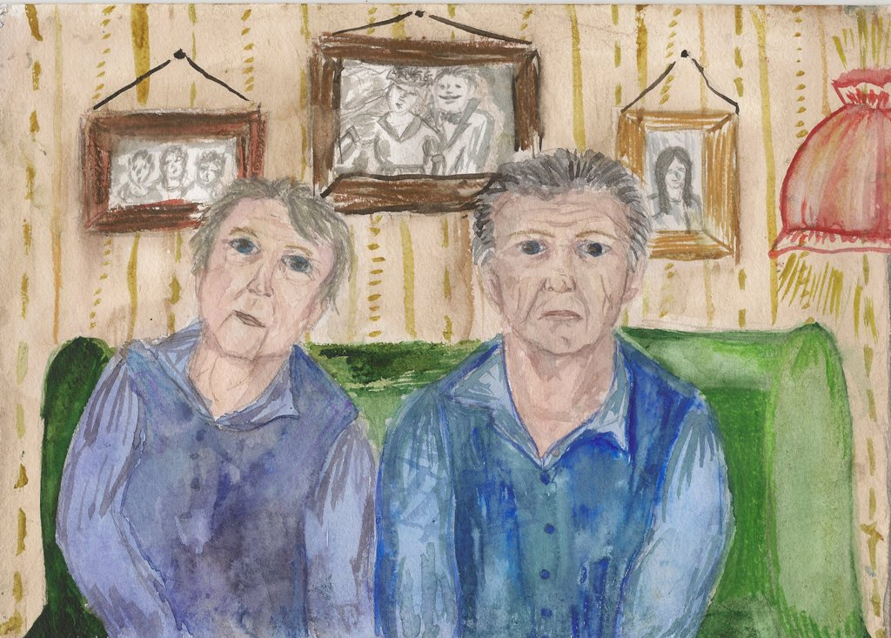
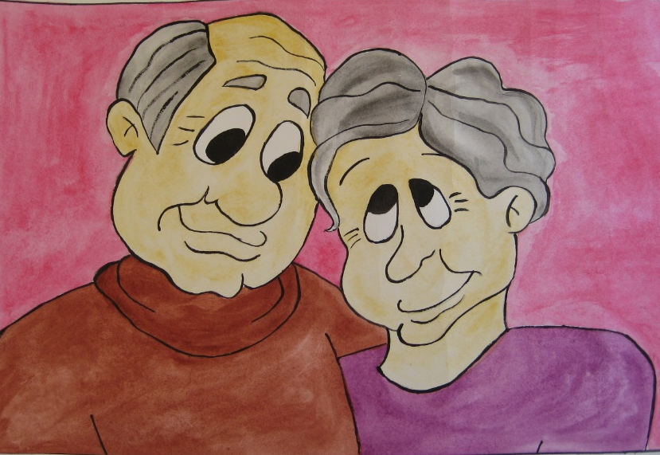
изобразить любимого пожилого человека

